Slide 1


区块链-消费金融
作者-王圆龙

Slide 2


目录
01
区块链-消费金融应用场景
02
消费金融-使用区块链技术的好处
03
总体架构
04
进展计划
05
操作演示

Slide 3


01
区块链-消费金融应用场景

Slide 4

区块链-消费金融应用场景
具体实现场景待定
分期申请
APPLY
交易订单
CREDIT
ORDER
授信数据留存
CONT
还款合约

Slide 5

02
消费金融-使用区块链技术的好处

Slide 6
消费金融-使用区块链技术的好处
在消费金融-信贷业务中，无论是针对企业还是个人，最基础的考量是借款主体本身所具备的金融信用。各家银行将每个借款主体的还款情况上传至央行的征信中心，需要查询时，在客户授权的前提下，再从央行征信中心下载参考。这其中存在信息不完整、数据不准确、使用效率低、使用成本高等问题。在这一领域，区块链的优势在于依靠程序算法自动记录海量信息，并存储在区块链网络的每一台计算机上，信息透明、篡改难度高、使用成本低。各商业银行以加密的形式存储并共享客户在本机构的信用状况，客户申请贷款时不必再到央行申请查询征信，即去中心化，贷款机构通过调取区块链的相应信息数据即可完成全部征信工作。
01
03
不可篡改和加密安全性
分布式去中心化
无须信任系统
02

Slide 7

03
总体架构

Slide 8
总体架构-简易版
This is a good space for a short subtitle
Ethereum-Wallet
Ethereum-Wallet
APP or H5
RPC接口
借贷合同
Geth节点

Slide 9

04
进展计划

Slide 10
进展计划
实现消费金融借贷场景
8/22-8/28
9/9
了解区块链技术、以太坊、智能合约，完成Geth节点搭建，使用Ethereum-Wallet进行简单的转账、部署合约，调用合约加深了解
8/29-9/6
提交参赛作品

Slide 11
05
操作演示

Slide 12
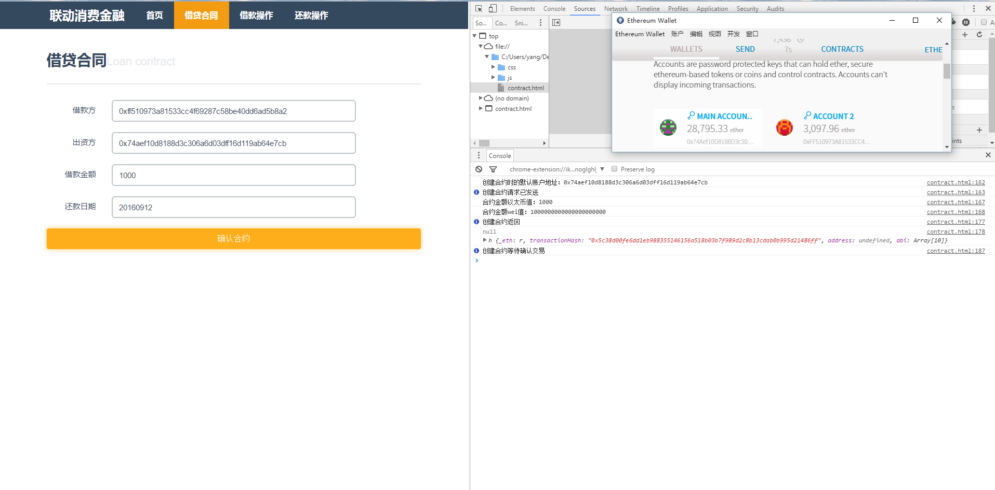
1.创建合约
This is a good space for a short subtitle

Slide 13
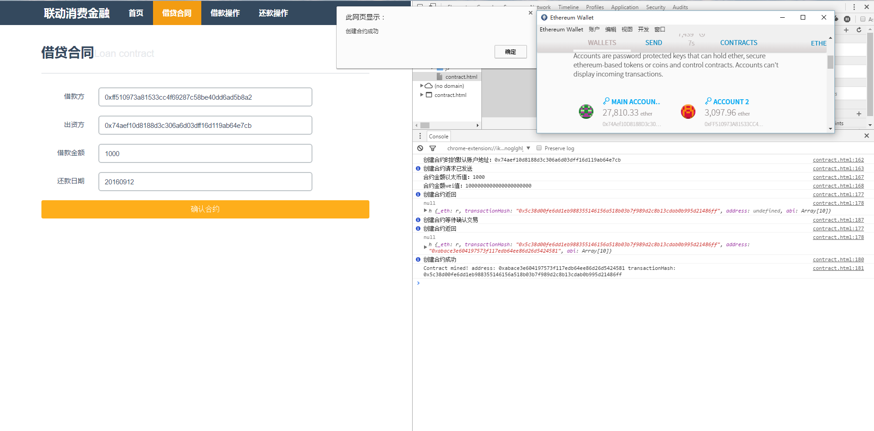
2.借款操作
This is a good space for a short subtitle

Slide 14
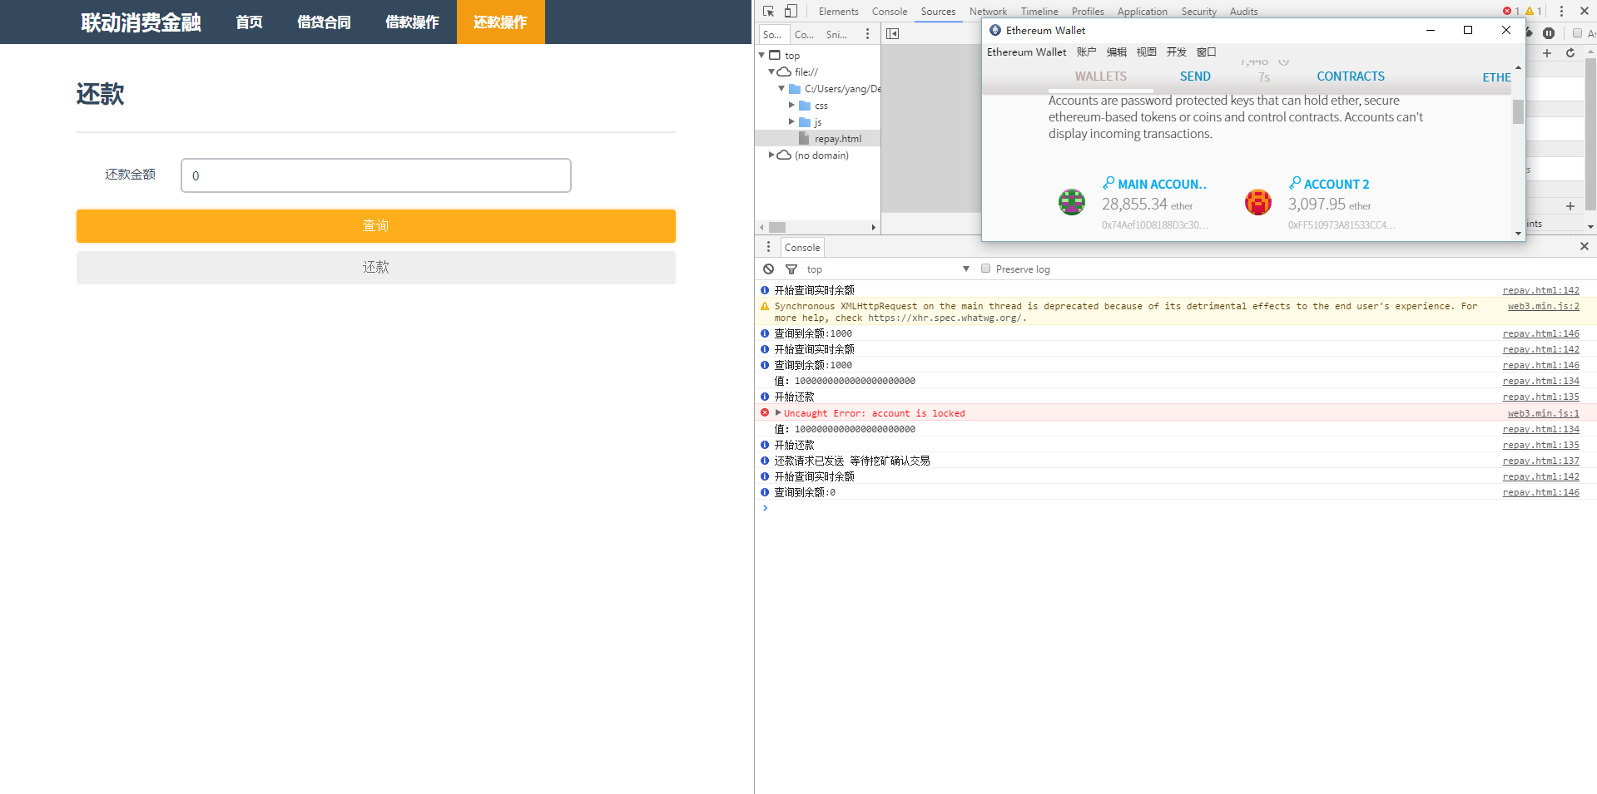
3.还款操作
This is a good space for a short subtitle

Slide 15

THANKS FOR WATCHING
作者-王圆龙

